Slide 1
Useful Java and Coding Tips With Real Examples
Furkan Sönmez

Slide 2
İçerikler
Tanışalım
Vizyonumuz ve Yazılım
Java
Kod örneklerimiz
Soru Cevap

Slide 3
Tanışalım
Linkedin: https://www.linkedin.com/in/mrsonmez10/
Youtube: https://www.youtube.com/c/mrsonmez10
GitHub: https://github.com/mrsonmez10
Twitter: https://twitter.com/mrsonmez10
Udemy: https://www.udemy.com/user/furkan-47472/

Slide 4
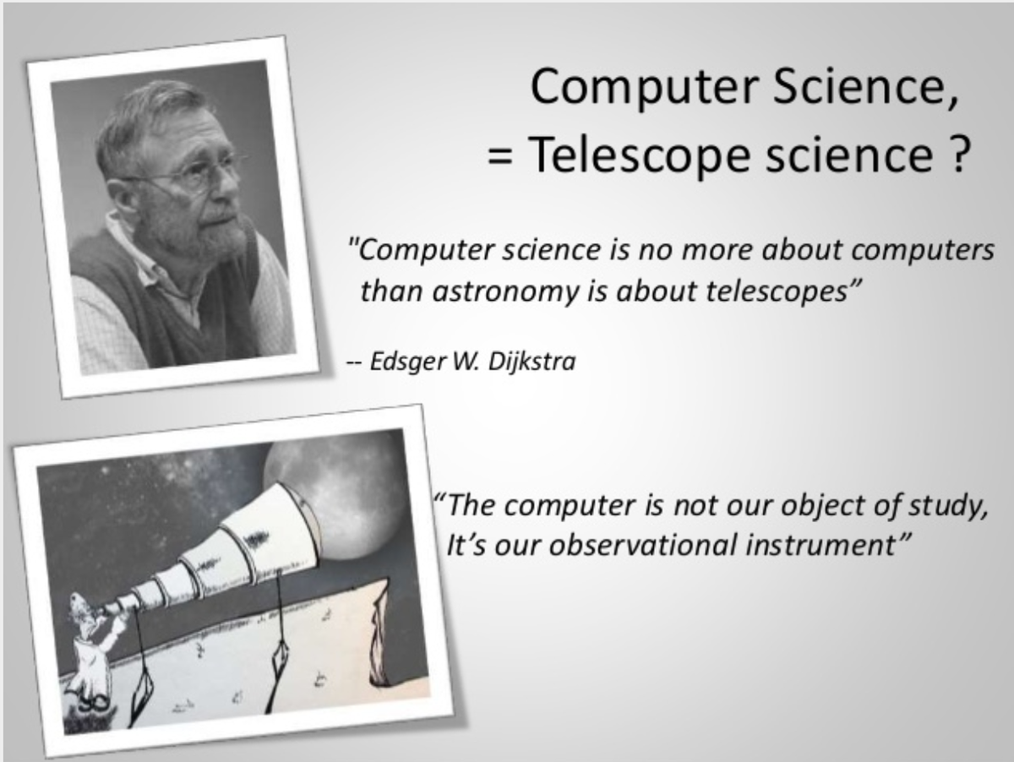

Slide 5

Yazılım
Temelde bilgisayara nasıl çalışacağını söyleyen komutlar ve veriler bütünüdür.

Slide 6

Java
Java, nesne yönelimli, açık kaynak kodlu bir programlama dilidir ve platform bağımsız olma özelliği sayesinde herhangi bir bilgisayar platformunda çalışabilir.
- https://www.jcp.org/en/home/index
- https://github.com/vuejs/core
- https://github.com/Netflix/Hystrix

Slide 7
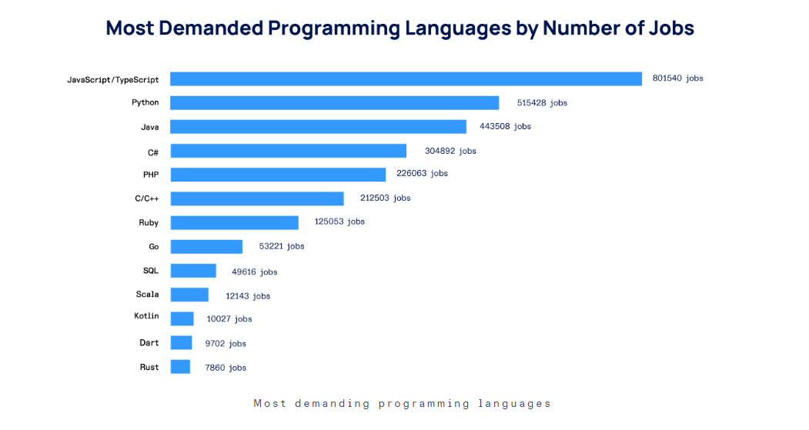

Slide 8
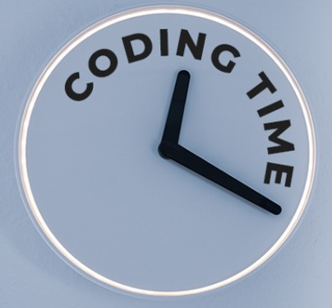

Slide 9


